Slide 1
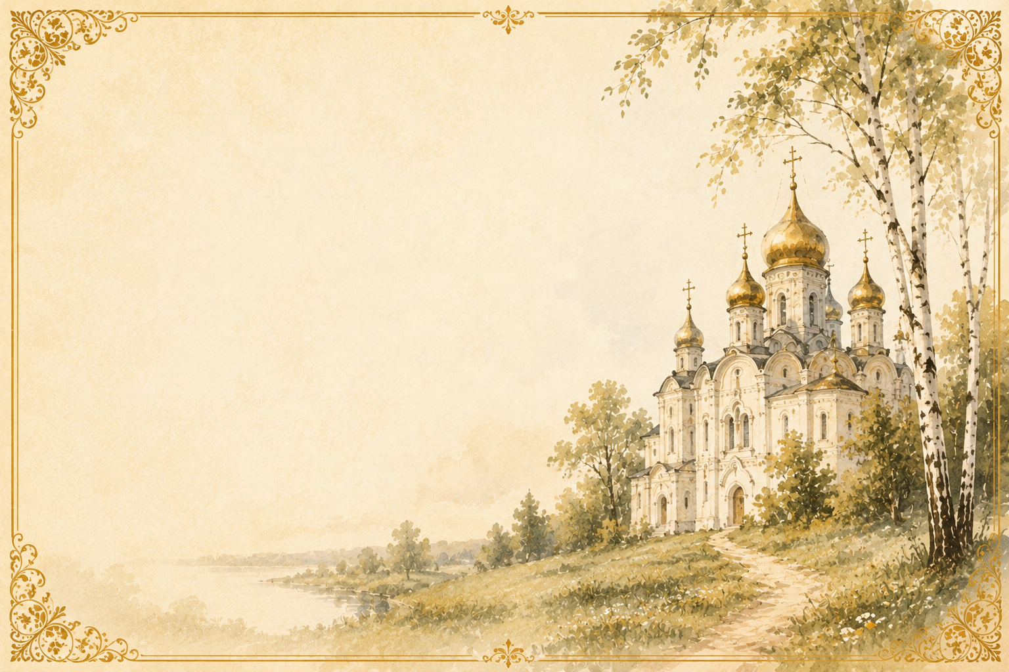
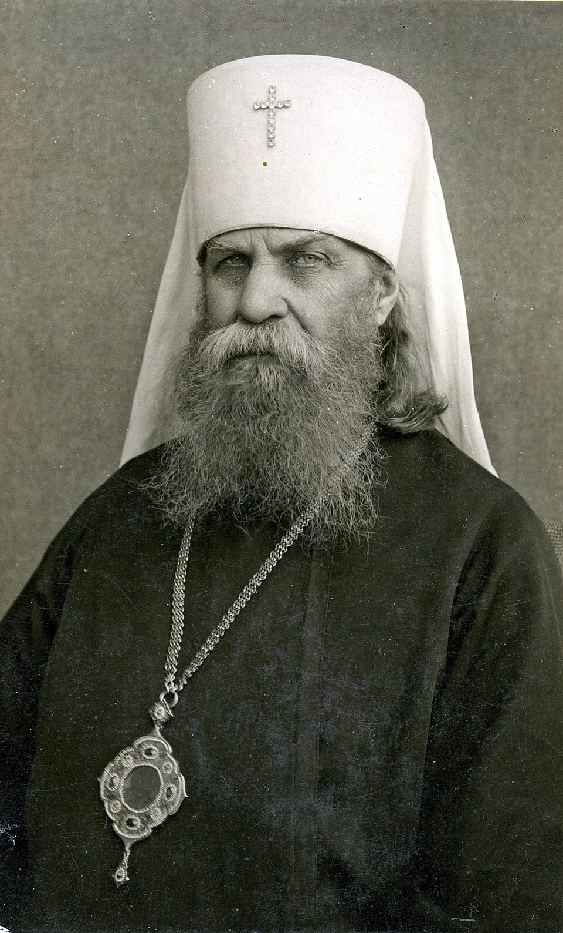
Священномученик
Петр (Полянский): подвиг верности Церкви.

Slide 2
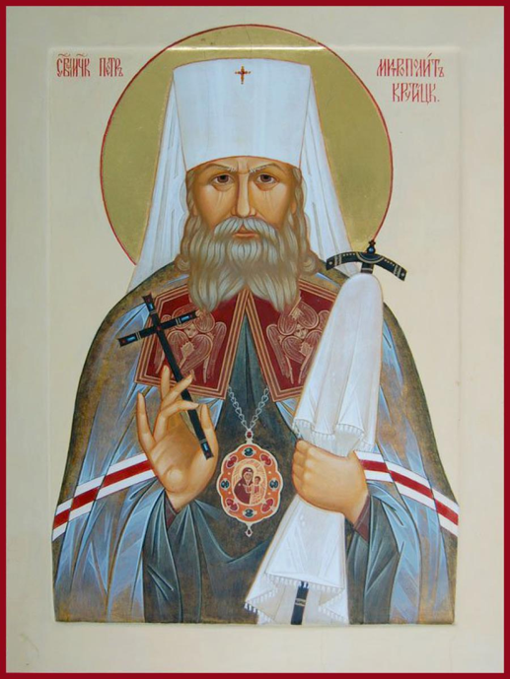
Тема посвящена 90-летию со дня мученической кончины
митрополита Петра (Полянского) -
10 октября 1937 года.
Память совершается:
в день кончины (10 октября),
в Соборах новомучеников и исповедников Церкви Русской (7 февраля — если этот день выпадает на воскресенье),
новомучеников и исповедников Радонежских (10 декабря),
в Соборе отцов Поместного собора Церкви Русской 1917-1918 (18 ноября),
в Соборах Московских святителей и Соборе Челябинских святых (если 10 октября — не воскресенье, Собор празднуют в ближайшее воскресенье после 10 октября.

Slide 3
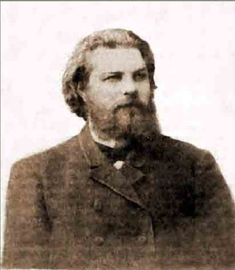
ЖИТИЕ СВЯЩЕННОМУЧЕНИКА ПЕТРА (ПОЛЯНСКОГО)
В миру Полянский Петр Фёдорович, родился 11 июля 1862 года в селе Сторожевом Коротоякского уезда Воронежской губернии в благочестивой семье приходского священника Федора Евграфовича Полянского.
В 1879 году окончил Костромское духовное училище.
В 1885 году закончил полный курс Воронежской духовной семинарии по первому разряду и был определен на должность псаломщика при церкви села Девицы в родном ему Коротоякском уезде.
Два года спустя Петр Фёдорович был принят вольнослушателем, а после сдачи экзаменов - студентом Московской духовной академии и был оставлен при Академии помощником инспектора.
Одновременно с исполнением обязанностей помощника инспектора Петр Фёдорович безвозмездно преподавал Закон Божий в частном женском училище Сергиева Посада и состоял в должности секретаря Общества спасения на водах.
В 1897 году успешно защитил магистерскую диссертацию на тему: "Первое послание св. Апостола Павла к Тимофею. Опыт историко-экзегетического исследования".
В 1895 году назначен церковным старостой у себя на родине, в селе Сторожевом Воронежской епархии.
В 1896 году недолго преподавал греческий язык в Звенигородском духовном училище.
В декабре 1896 года назначен смотрителем Жировицкого духовного училища, которое, по отзыву ревизора Нечаева, привел в блестящее состояние. В этот период произошло знакомство Петра Полянского с архимандритом Яблочинского монастыря Тихоном (Беллавиным), будущим патриархом (Беларусь).
Участвовал в первой всероссийской переписи населения, исполняя обязанности члена-соревнователя Попечительства о народной трезвости, почетного мирового судьи Слонимского округа (Беларусь).

Slide 4
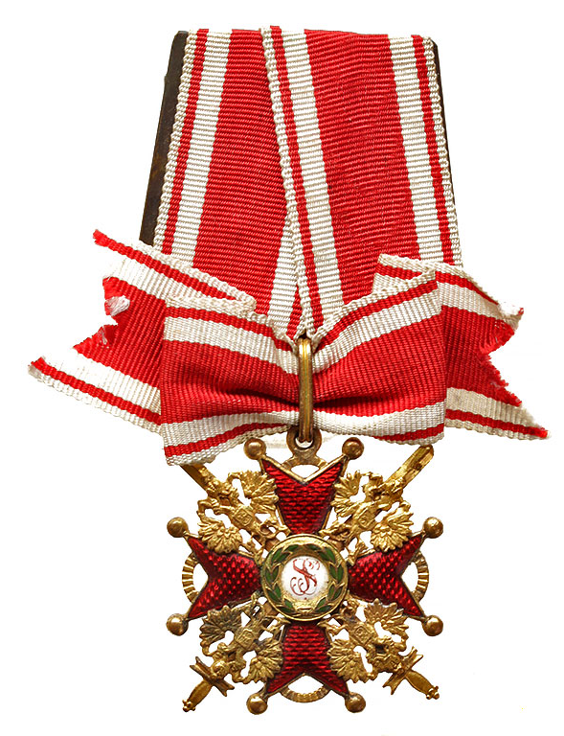
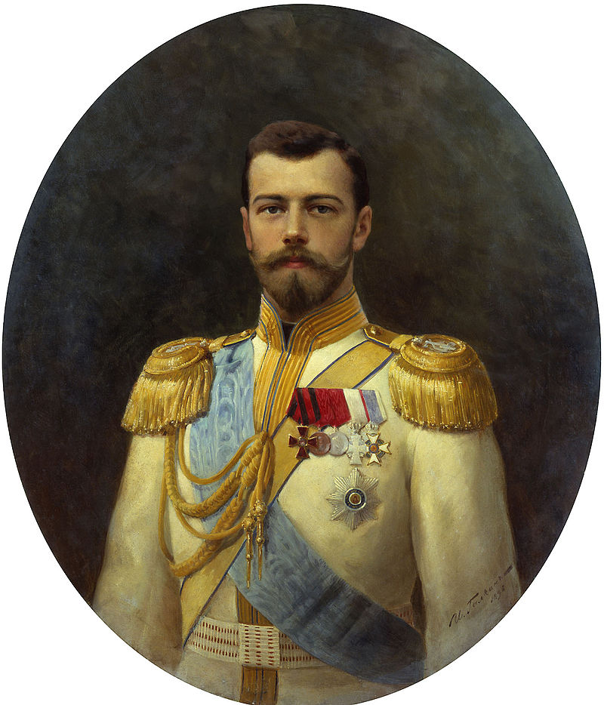
ЖИТИЕ СВЯЩЕННОМУЧЕНИКА ПЕТРА (ПОЛЯНСКОГО)
6 (18) мая 1899 года — получил орден Святого Станислава III степени. Награждение состоялось по указу императора Николая II.
А уже 14 (27) мая того же года Святейший синод наградил его другой ценной реликвией — Библией — за особые труды и усердие в деле благоустройства местных церковно-приходских школ и школ грамоты.
В 1903 году — повышен до II степени того же ордена.

Slide 5
ЖИТИЕ СВЯЩЕННОМУЧЕНИКА ПЕТРА (ПОЛЯНСКОГО)
Служение в синодальном Учебном комитете
В 1906 году был перемещен в Санкт-Петербург, на должность младшего помощника правителя дел Учебного комитета при Святейшем Синоде; впоследствии стал членом Учебного комитета, исполняя главным образом обязанности ревизора духовных учебных заведений.
За время служения в Учебном комитете Петр Фёдорович объездил с ревизиями едва ли не всю Россию, обследовав состояние духовных семинарий, епархиальных женских училищ в Курской, Новгородской, Вологодской, Костромской, Минской и в ряде других епархий, побывав в Сибири, на Урале, в Закавказье. И после каждой такой поездки им собственноручно составлялся подробный, обстоятельный отчет, в котором предлагались уместные меры по улучшению состояния обследованной школы.
Участник Поместного Собора 1917-1918 гг.
В 1918 году Учебный комитет был закрыт, и Петр Фёдорович переехал в Москву, где принял участие в деяниях Поместного Собора, состоя в его секретариате. На Соборе было возобновлено его близкое знакомство с патриархом Тихоном.
В 1920 году патриарх Тихон предложил ему принять постриг, священство и епископство и стать ему помощником в делах церковного управления. Предложение это было сделано в пору кровавых гонений на Церковь, когда замучены были уже сотни священнослужителей и более десяти архиереев. В ту пору Петр Федорович жил в Москве, в доме своего брата, священника церкви Николы-на-Столпах Василия Полянского. Поведав брату и родным о предложении патриарха, он сказал: "Я не могу отказаться. Если я откажусь, то я буду предателем Церкви, но когда соглашусь, - я знаю, я подпишу сам себе смертный приговор".
Он был пострижен в монашество в честь святителя Петра, митрополита Московского рукоположен в сан священника митрополитом Сергием (Страгородским).

Slide 6
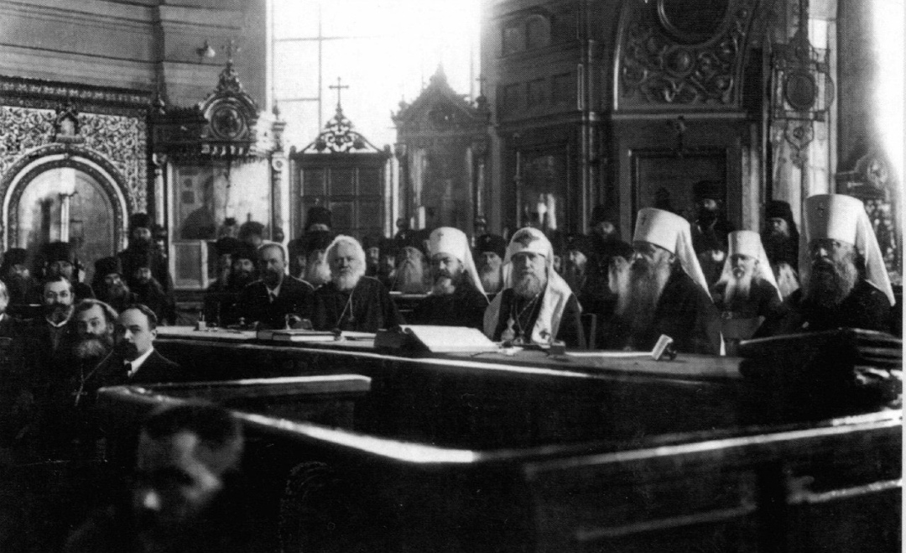
Поместный Собор Российской Православной Церкви. 1917–1918 гг.

Slide 7
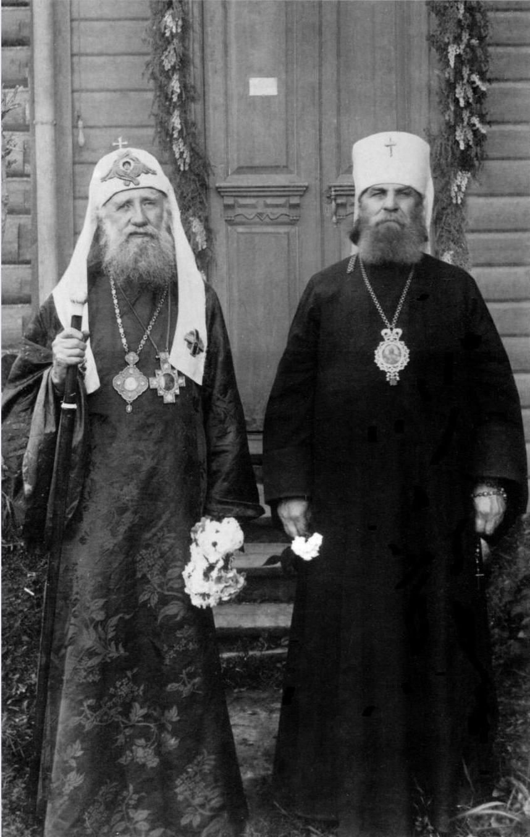
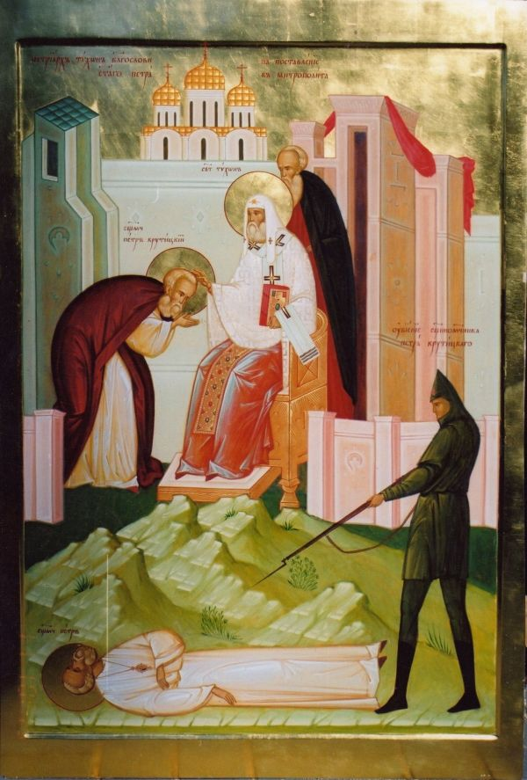

Slide 8
МЕСТА СЛУЖЕНИЯ митрополита Петра (Полянского)
Крутицкое подворье в Москве — это каноническое место служения митрополита Крутицкого. Именно здесь, в Успенском соборе Крутицкого подворья, он совершал богослужения, будучи возведённым в сан митрополита в 1924 году.
Троицкий собор Данилова монастыря в Москве — здесь, на престольный праздник, Патриарший Местоблюститель совершал богослужения в Свято-Даниловом монастыре. В этом соборе покоились мощи благоверного князя Даниила Московского, что придавало служению в обители особое значение. Другие места служения и ссылки
Помимо этого, жизнь священномученика Петра была тесно связана с местами его заключения и ссылок, куда он был отправлен советской властью:
* Суздаль
* Тобольск
* Районы Крайнего Севера
* Верхнеуральск

Slide 9
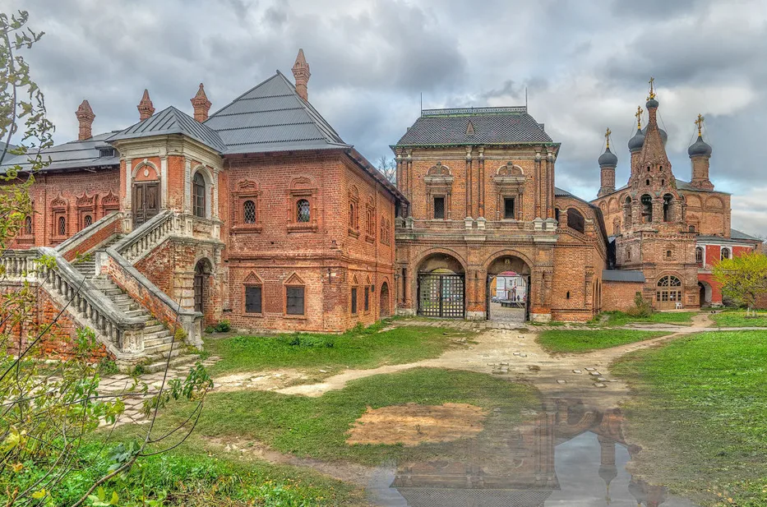
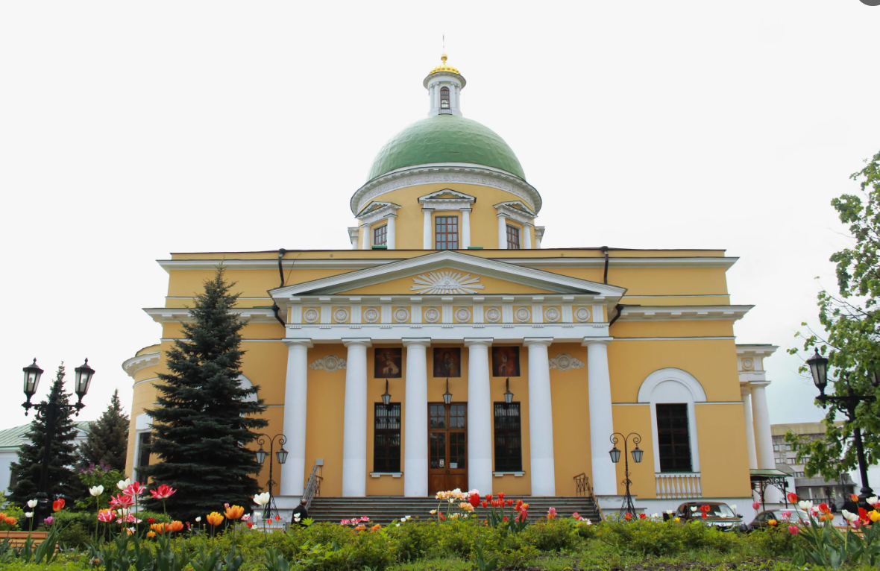
Крутицкое подворье в г. Москве
Троицкий собор Данилова монастыря в Москве

Slide 10
Патриарший престол в годы Октябрьской революции
4 декабря 1917 – 7 апреля 1925 г. Патриарх Тихон (Беллавин);
12 апреля 1925 г. – 27 декабря 1936 г. (де-факто декабрь 1925 г.) - Местоблюститель Патриаршего престола Митрополи́т Крутицкий Пе́тр (Поля́нский);
С декабря 1925 до конца 1936 года — заместитель патриаршего местоблюстителя (арестованного митрополита Петра), фактический руководитель РПЦ Митрополит Сергий (Страгородский);
С 27 декабря 1936 г. (1 января 1937 года) — Местоблюститель Патриаршего престола (в связи с получением ложного извещения о смерти митрополита Петра) Митрополит Сергий (Страгородский);
12 сентября 1943 — 15 мая 1944 г . - Патриарх Московский и всея Руси
Сергий (Страгородский).

Slide 11
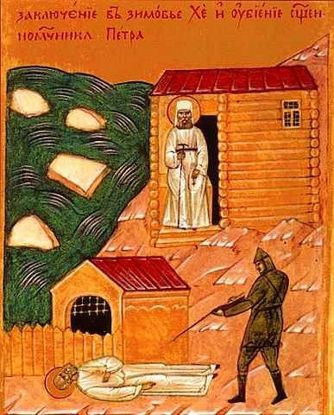
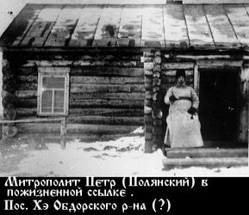

Slide 12
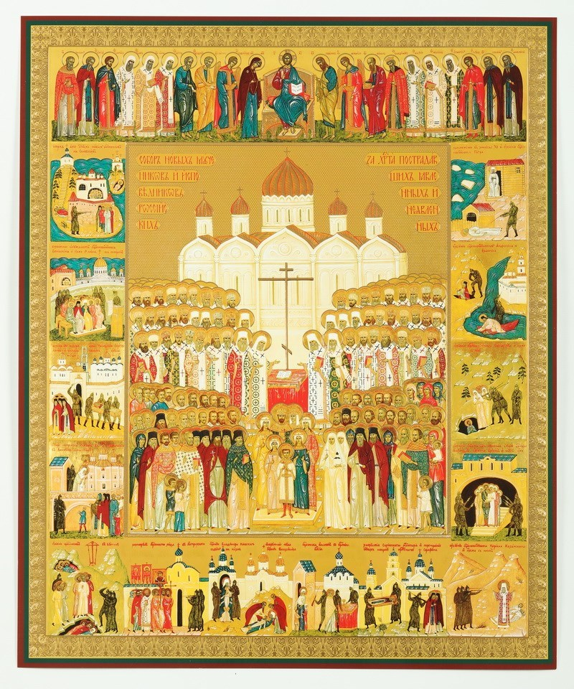

Slide 13
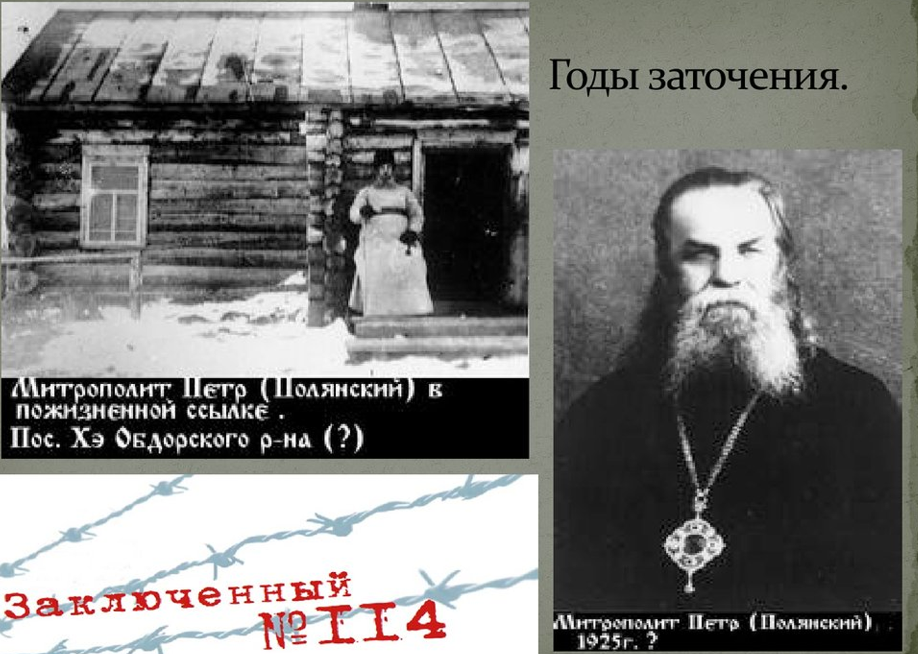
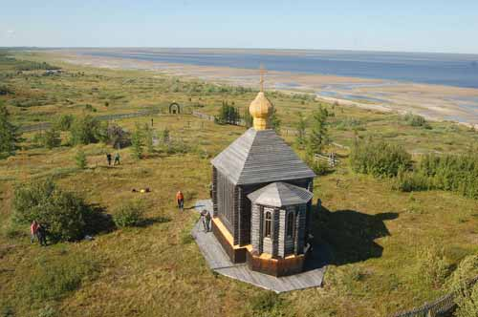

Slide 14
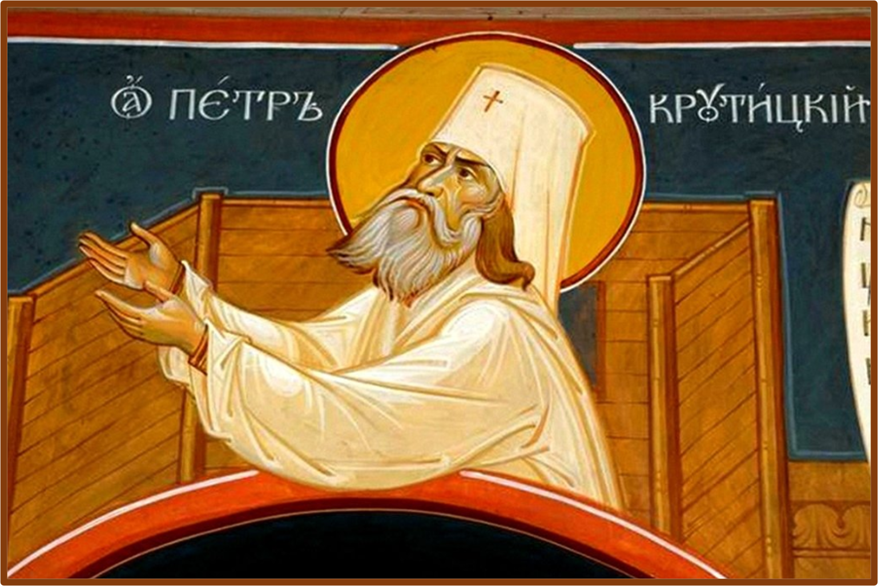
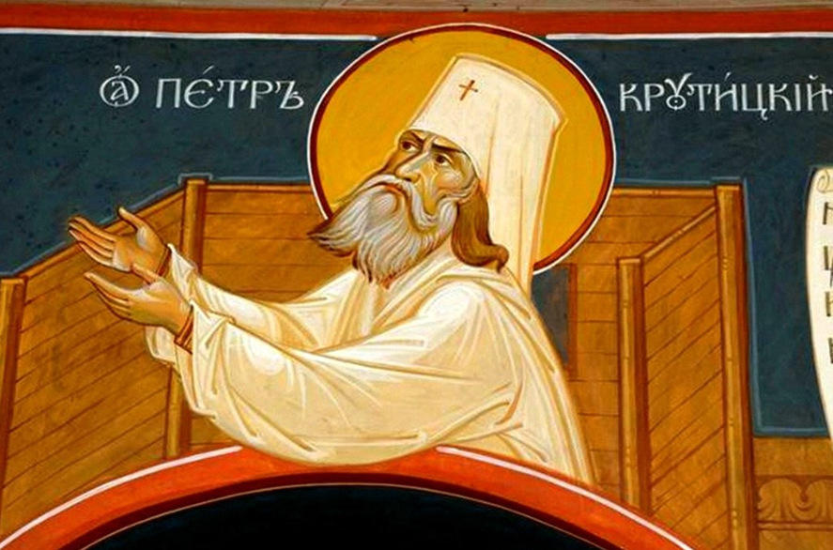

Slide 15
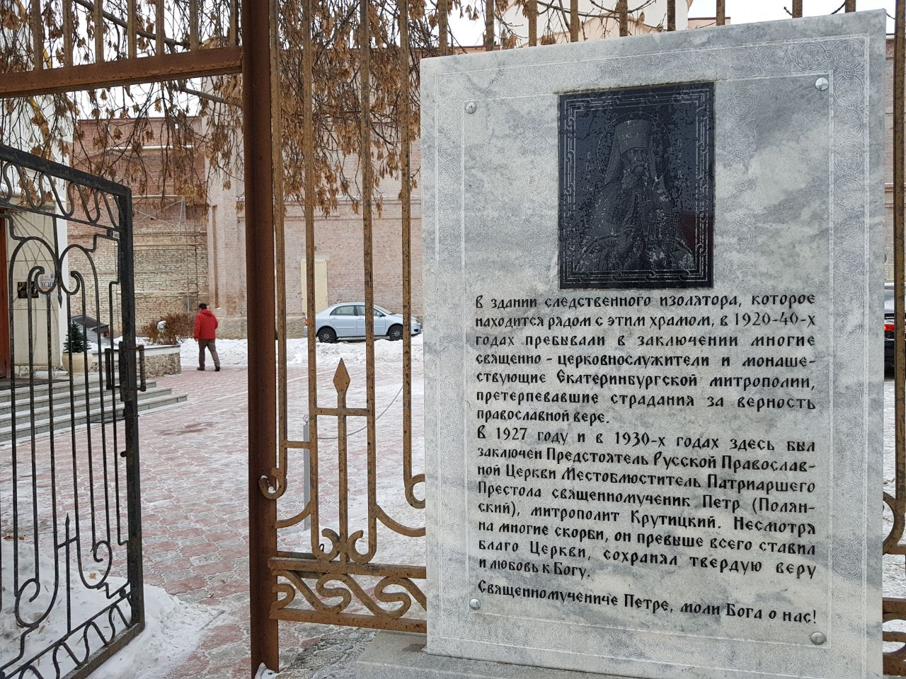

Slide 16
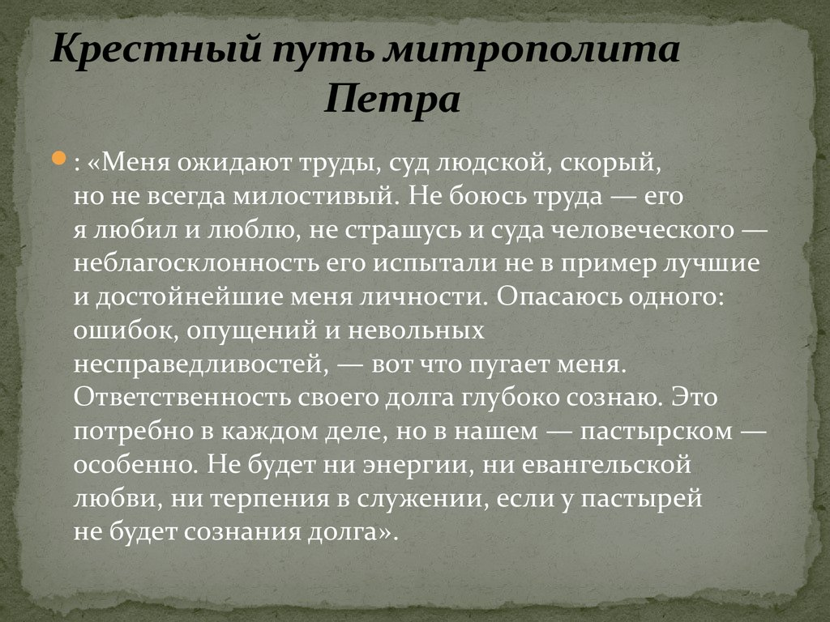
Исповеднический путь: Он решительно отказался от компромиссов с богоборческой властью и не пошел на уступки в вопросах веры, что сделало его символом духовной непоколебимости. Он зло открыто называл злом, а добро – добром, и не искал середины.
Отказ от легализации: Митрополит Петр отклонил условия легализации Церкви, предложенные властью, понимая, что это приведет к расколу.
Антиобновленческая позиция: Он четко определил обновленцев как внецерковную группу и не допустил их объединения с Патриаршей Церковью.
В 1931 году он получил новый пятилетний срок заключения в нечеловеческих условиях одиночной камеры.
10 октября 1937 года митрополит Петр был расстрелян в возрасте семидесяти пяти лет.
Его подвиг и верность Церкви оставили неизгладимый след в истории. Он стал символом стойкости и духовной силы, объединяя и вдохновляя тысячи верующих на крестный путь.

Slide 17
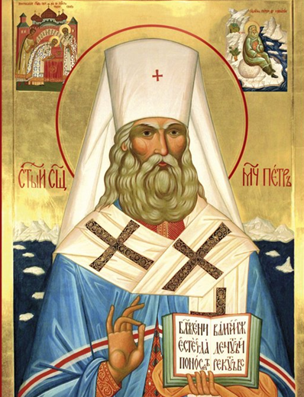
На Архиерейском Соборе, состоявшемся в феврале 1997 года, было вынесено определение о причислении местоблюстителя патриаршего престола митрополита Крутицкого Петра (Полянского) к лику святых.
Он оказался самым непоколебимым и стойким иерархом из всех, которых имела Русская Церковь со времен патриарха Ермогена.

Slide 18
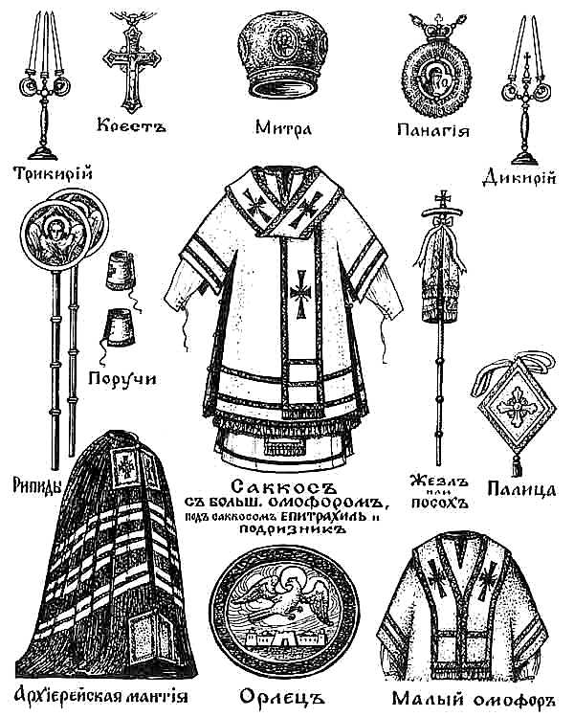
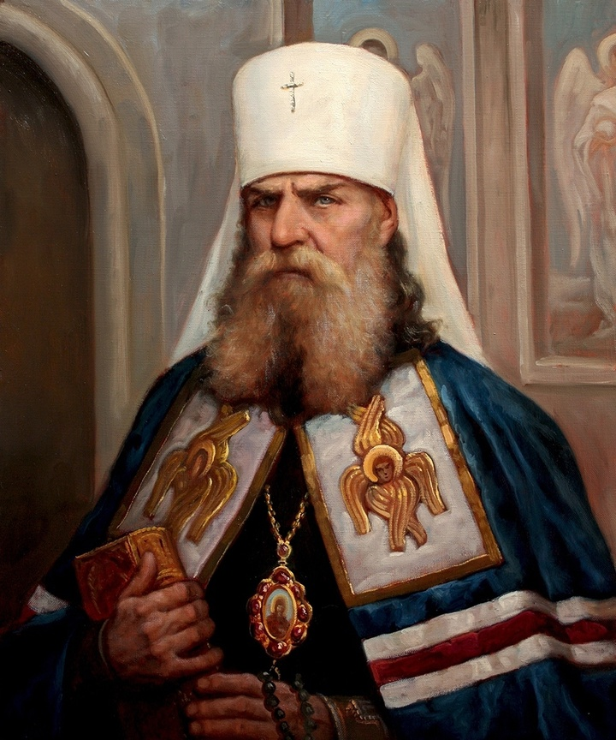
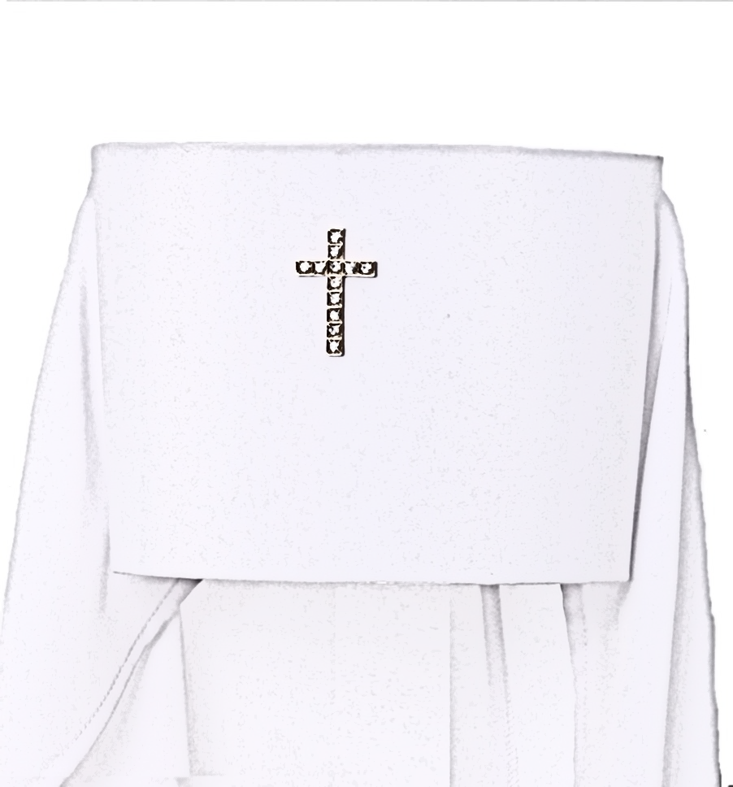
клобук

Slide 19
Тропарь, глас 2
Бо́жиим смотре́нием к святи́тельскому служе́нию/ святы́м Патриа́рхом Ти́хоном призва́нный,/ ста́ду Христо́ву яви́лся еси́ стра́ж неусы́пный/ и защи́тник небоя́зненный,/ священному́чениче Пе́тре./ Жесто́кая заточе́ния и да́льняя изгна́ния,/ страда́ния и сме́рть от богобо́рцев претерпе́л еси́./ Вене́ц му́ченический прия́в,/ на Небеси́ ны́не ра́дуешися./ Моли́ ми́лостиваго Бо́га,/ да сохрани́т Це́рковь на́шу от нестрое́ний,/ единомы́слие и мир лю́дем Свои́м да́рует// и спасе́т ду́ши на́ша.
Перевод: Божиим промыслом к святительскому служению святым Патриархом Тихоном призванный, для стада Христова ты стал неусыпным стражем и бесстрашным защитником, священномученик Петр. Жестокие заключения и далекие ссылки, страдания и смерть от богоборцев ты претерпел. Венец мученический получив, на Небесах сейчас радуешься. Моли милостивого Бога, да сохранит Церковь нашу от беспорядков, единомыслие и мир людям Своим дарует и спасет души наши.
Кондак, глас 4
Дух ми́рен и кро́ток стяжа́в,/ тве́рдое упова́ние на милосе́рдие Бо́жие име́я,/ блюсти́тель ве́рный Це́ркве Росси́йския/ и испове́дник Христо́в яви́лся еси́,/ священному́чениче Пе́тре,/ при́сный о нас пред Бо́гом предста́телю// и моли́твенниче о душа́х на́ших.
Перевод: Дух мирный и кроткий стяжав, твердую надежду на милосердие Божие имея, ты стал верным блюстителем Церкви Российской и исповедником Христовым, священномученик Петр, постоянный о нас перед Богом представитель и молитвенник о душах наших.

Slide 20
ИСТОЧНИКИ ЛИТЕРАТУРЫ:
1. Православный церковный календарь. Священномученик Петр (Полянский), митрополит Крутицкий https://azbyka.ru/days/sv-petr-poljanskij .
Священномученик Петр (Полянский) / Сост. О.Л. Рожнева. Вступительная статья. https://pravoslavie.ru/99686.html?ysclid=mt8qbyywi527655739 .
3. Житие свщмч. Петра, митрополита Крутицкого https://drevo-info.ru/articles/3885.html
ВИДЕО СЮЖЕТЫ:
Церковный календарь 10 октября 2017г. Священномученик Петр (Полянский), митрополит Крутицкий https://rutube.ru/video/44264484d36ac5b784e6f084cfb74cf6/
Новомученик дня. Священномученик Петр (Полянский) https://yandex.ru/video/preview/3576990568798498685 .
Мульткалендарь. 10 октября, священномученик Петр (Полянский) https://yandex.ru/video/preview/9219445956417535918 .
Рассказы о святых. Священномученик Петр (Полянский), Крутицкий, митрополит. https://yandex.ru/video/preview/640887832822829466 .

Slide 21
Спасибо за внимание!
Презентация подготовлена Отделом Религиозного образования и катехизации вятской епархии

